Slide 1
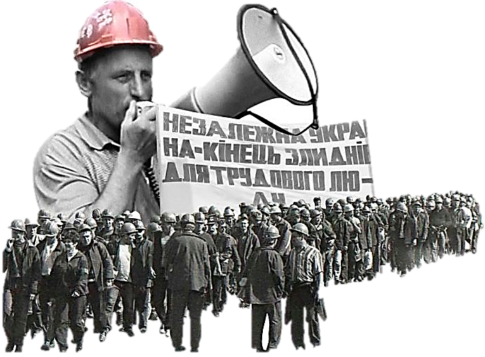
Подорож у часі і просторі: вугільні підприємства Покровська та Мирнограда у 1990-1991 рр.
Всеукраїнський інтерактивний конкурс «МАН-Юніор Дослідник»
КПНЗ «Донецька обласна Мала академія наук учнівської молоді»
Роботу виконала:
Сальникова Поліна Костянтинівна,
здобувачка освіти 8 класу
Навчально-виховного комплексу № 1
Покровської міської ради Донецької області
Науковий керівник:
Шафранова Юлія Вікторівна,
заступник директора з виховної роботи
Навчально-виховного комплексу № 1
Покровської міської ради Донецької області

Slide 2
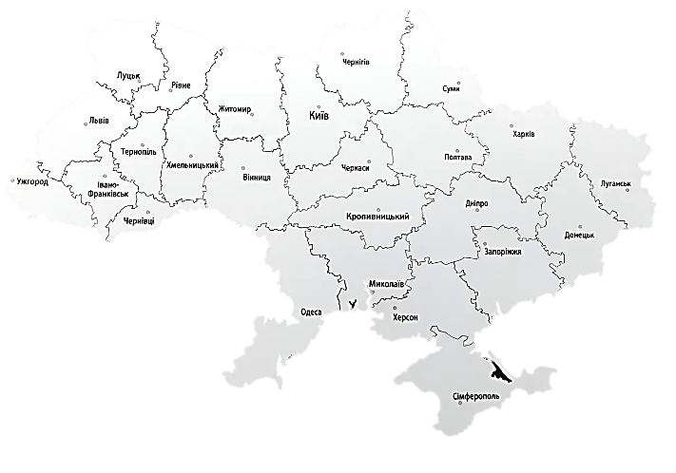
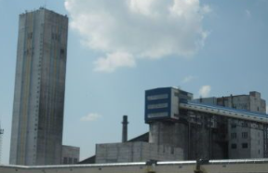
Запрошуємо у віртуальну подорож до минулого шахтарських міст Покровська та Мирнограда
Щахтоуправління «Покровське»: https://pokrovskoe.metinvestholding.com/
Мирноград
Покровськ
Покровськ:
У 1989-1991 рр. діяла шахта імені Т.Шевченка, будувалася шахта «Красно-армійська – Західна»;
Мирноград:
У 1989-1991 рр. діяли шахти «Центральна», імені Димитрова, імені Стаханова.

Slide 3
АКТУАЛЬНІСТЬ ТЕМИ
Виклик:
Війна, розв’язана російською федерацією проти України, є гібридною. Бойові дії поєднуються з інформаційною війною.
Агресор намагається нав’язати уявлення про нібито окремішній історичний шлях Донеччини від інших регіонів України.
Колаж: https://corp.suspilne.media/newsdetails/9244
Як протидіяти?
Зберегти духовну єдність українського суспільства може допомогти дослідження історичних процесів, подій та явищ, які свідчать про спільність історичної долі Донеччини з іншими регіонами України.
Колаж: https://www.pravda.com.ua/articles/2021/10/16/7310383/

Slide 4
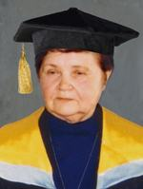
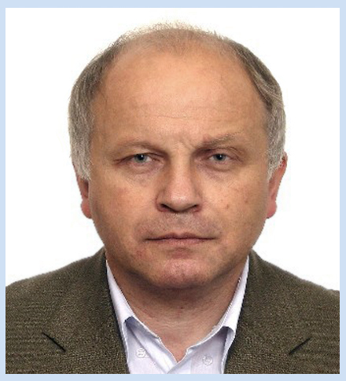
Стан наукового вивчення теми
«Вугільний Донбас у другій половині ХХ століття», за ред. З. Ліхолобової (2001)
Причини відродження шахтарського страйкового руху у 1989 - 1991 рр.:
занепад вугільної промисловості Донеччини через переорієнтацію московського центру на першочерговий розвиток шахт Кузнецького і Карагандинського вугільних басейнів (із середини 1970-х рр.);
трансформація відносин власності в СРСР у період т.зв. «перебудови» [6].
Ліхолобова З. Г.: https://science.donnu.edu.ua/uk/liholobova/
«Пробудження. Робітничий рух на Україні в 1989-1993 рр.», авт. – А. Русначенко (1995)
Основні тенденції в розвитку шахтарського руху:
зневіра гірників щодо можливостей керівництва СРСР задовільнити економічні вимоги, висунуті під час страйків в липні 1989 р.;
перетворення у 1990-1991 рр. політичної діяльності на основний напрямок шахтарського руху з метою суверенізації Української РСР [16].
Русначенко А.М.: https://tnu.edu.ua/profesorsko-vikladackii-sklad-fi/

Slide 5
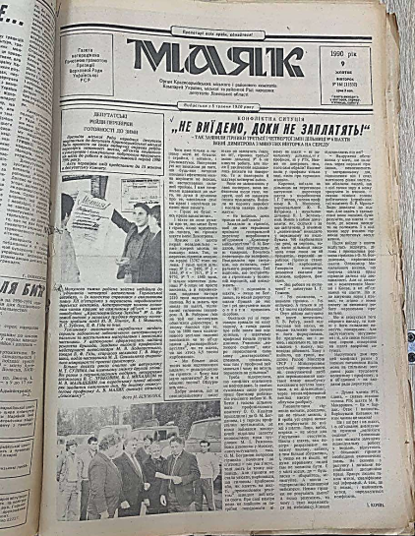
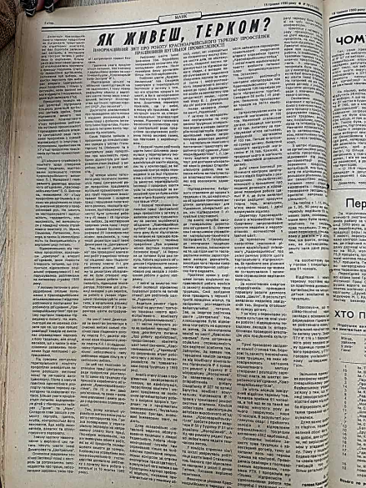
Мета та завдання дослідження
Специфіка дослідження обумовлена:
спадом інтересу вітчизняних науковців після 2014 р. до проблематики шахтарського страйкового руху, що може бути пов’язано з відсутністю доступу до архівних фондів на тимчасово окупованій території;
наявністю в фондах КЗ «Покровська міська публічна бібліотека» випусків
регіональної газети «Маяк» з інформацією про шахтарські протести.
Мета дослідження:
дослідити роль шахтарів мм. Покровська (у 1962-2016 рр. – Красноармійськ) і Мирнограда (у 1972-2016 рр. – Димитров) у процесах суверенізації України в 1990–1991 рр.
Завдання дослідження:
проаналізувати стан наукової вивченості теми, визначити джерельну базу та методологічні засади дослідження;
охарактеризувати причини, форми протесту та характер вимог гірників Покровська й Мирнограда у 1990 р.;
з’ясувати співвідношення політичних та економічних вимог під час шахтарських страйків 1991 р., ставлення гірників до питання суверенізації України.
.

Slide 6
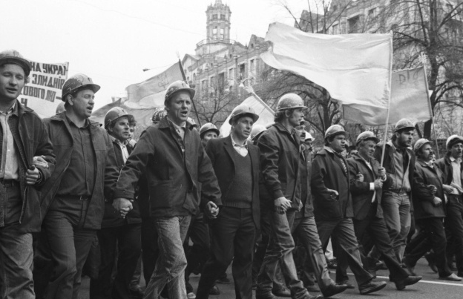
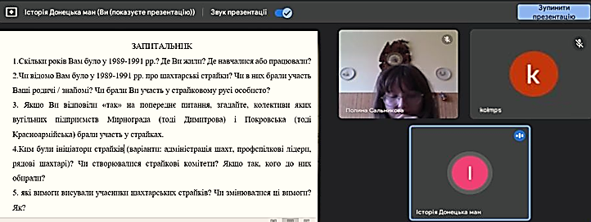
Теоретико-методологічні засади дослідження
Об’єкт дослідження:
шахтарський страйковий рух в УРСР у 1989–1991 рр. як фактор розпаду СРСР.
Предмет дослідження:
участь гірників Покровська та Мирнограда Донецької області у шахтарському русі у 1990–1991 рр.
Методологічна база дослідження
Принципи історизму, науковості, об’єктивності.
.
Демонстрація шахтарів в Києві. 16 квітня 1991 р.: http://surl.li/slglf
Загальнонаукові методи:
аналіз, синтез, узагальнення.
Спеціальні історичні методи:
проблемно-хронологічний,
джерелознавчого аналізу,
усної історії.
.Усноісторичне інтерв’ю з Винниченком С.Г.
З архіву авторки

Slide 7
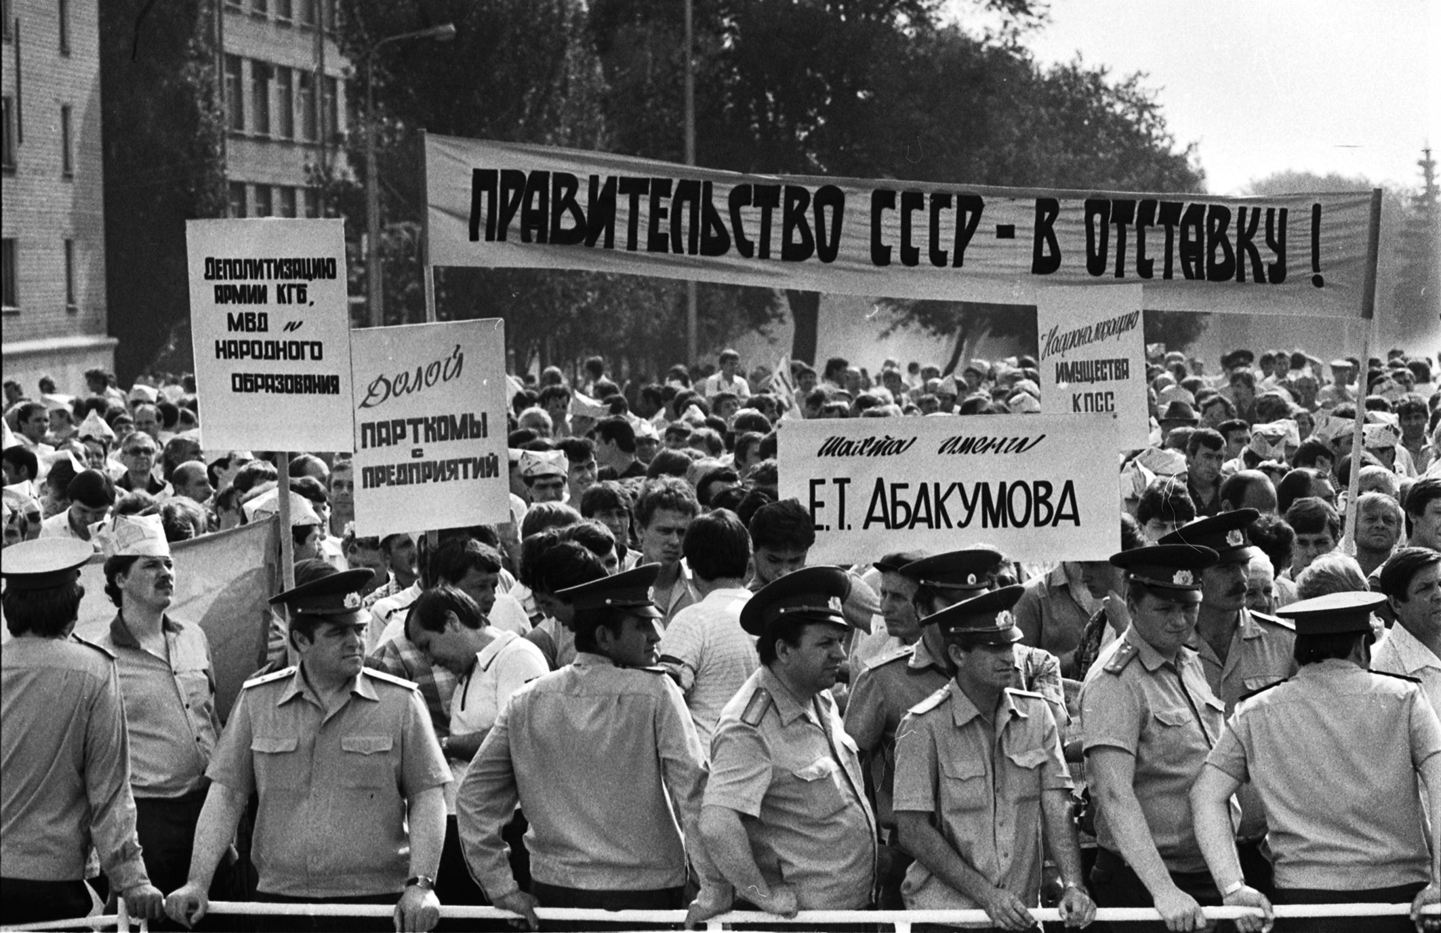
І (підготовчий) етап дослідження
Зміст: опрацювання наукової літератури за темою, про шахтарські протести; упорядкування та систематизація джерельної бази дослідження.
Результати: визначено основні події в історії робітничого руху УРСР у 1990-1991 рр.
січень – березень 1990 р. - участь страйкових комітетів у виборчій кампанії до Верховної Ради УРСР і місцевих Рад народних депутатів, висування кандидатів в народні депутати [16, с. 91–92].
11 – 15 червня 1990 р. – проведення в Донецьку І з’їзду шахтарів СРСР, ухвалення резолюції «Про ставлення до КПРС» щодо скасування привілеїв для комуністів на підприємствах вугільної промисловості [16, с. 100–101].
11 липня 1990 р. - політичний страйк за участю 147 шахт УРСР із вимогами вилучити з Конституції СРСР статтю 6 про «керуючу роль» КПРС, не підписувати новий Союзний договір.
22–26 жовтня 1990 р. – проведення в Донецьку ІІ з’їзду шахтарів СРСР, ухвалення резолюції про обрання Президента СРСР на всенародних виборах [16, с. 107 – 118].
Мітинг 11 липня 1990 р. у Донецьку: https://tsdavo.gov.ua/gmedia/10-0-221569-jpg/

Slide 8
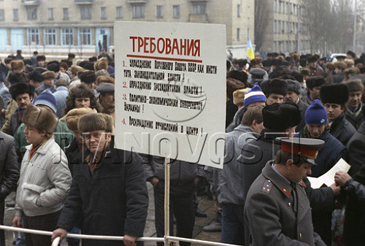
І (підготовчий) етап дослідження
25 січня 1991 р. – скликання в Донецьку за ініціативою Регіонального союзу страйкових комитетів Донбасу державно-громадської комісії для обговорення стану виконання постанови РМ СРСР № 608, досягнення угоди з РМ УРСР про підвищення цін на вугілля в 2,4 рази [16, с. 126–127].
березень – квітень 1991 р. – загальний шахтарський страйк, під час якого були висунуті соціально-економічні (підвищення заробітної плати у 2,5 рази) і політичні вимоги (надання Декларації про державний суверенітет України статусу конституційного закону) [1, с. 147-148; 16, с. 131–133].
21–23 червня 1991 р. – проведення в Києві за фінансової підтримки НРУ з’їзду всеукраїнського об’єднання страйкових і робітничих комітетів, вимога незалежності України [2, с. 35–36; 16, с. 155–156].
Висновок науковців (А.Русначенко): у березні – квітні 1991 р. центром робітничого руху став західний Донбас, мм. Красноармійськ і Димитров, де було створено Раду страйкуючих підприємств України [16, с. 137].
Шахтарі біля будівлі обкому КПУ в Донецьку, квітень 1991 р.: https://www.istpravda.com.ua/research/2011/03/1/28275//

Slide 9
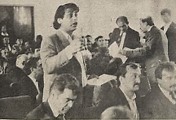
ІІ (дослідний) етап дослідження
Зміст: опрацювання інформації, що міститься у випусках регіональної газети «Маяк» за 1990-1991 рр., в усноісторичному інтерв’ю Винниченка С.Г.
Результати: – реконструйовано перебіг шахтарських протестів у Покровську та Мирнограді у 1990–1991 рр.
18, 25 лютого 1990 р. – у межах виборчої кампанії до Верховної Ради УРСР і місцевих Рад страйккомом ВО «Красноармійськвугілля» (гол. - О. Мриль) проведено мітинги. Результатом агітації стало обрання до Верховної Ради УРСР гірника шахти імені Стаханова В. Васильєва [11, c. 3].
2 червня 1990 р. – зустріч заступника голови РМ СРСР Л. Ряб’єва та заступника голови РМ УРСР В. Гладуша з представниками страйкових комітетів Красноармійського і Селидівського ВО [5].
11 – 15 червня 1990 р. – участь делегації ВО «Красноармійськвугілля» (А.Клішин та ін.) у І з’їзді шахтарів СРСР, що проводився в Донецьку [8].
«Головне, що зараз потрібно, – створення уряду, в якого вистачить уміння й рішучості покінчити з монополією державної власності й фактичною монополією КПРС у політиці» [8].
Зустріч шахтарів з державною комісією,
Димитров, червень 1990 р. [5]

Slide 10
ІІ (дослідний) етап
11 липня 1990 р. - політичний мітинг у Димитрові (нині Мирнограді) [13].
Телеграми до ВР УРСР, народного депутата Васильєва
«Учасники політичного мітингу 11 липня вимагають затвердження відставки Голови Верховної Ради УРСР Івашка, першого заступника Голови Верховної Ради УРСР Плюща та Голови Ради Міністрів УРСР Масола».
«Підтримуємо Народну Раду у вимогах прийняття її проєкту про надання реального суверенітету, державності України» [13].
друга половина 1990 р. – локальні протести на підприємствах ВО «Красноармійськвугілля».
Приклади:
-відмова шахтарів дільниці № 6 шахти імені Димитрова підійматися з вибою через махінації з заробітною платою [10];
-протести гірників дільниці № 11 шахти імені Стаханова проти передачі обладнаної ними лави дільниці № 2 [14].
Мітинг 11 липня 1990 р. у Димитрові (нині Мирнограді) [13]

Slide 11
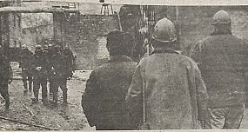
ІІ (дослідний) етап
5 березня 1991 р. – приєднання до загального страйку шахтарів Донбасу гірників шахт «Центральна», «Краснолиманська» імені Стаханова, імені Димитрова ВО «Красноармійськвугілля», а також працівників управлінь №№ 1, 2 тресту «Красноармійськвуглебуд».
Вимоги (мають економічний характер):
підвищення заробітної плати у 2,5 рази,
підписання Генеральної тарифної угоди,
задоволення пенсійного питання для працівників тих
спеціальностей, які не потрапили до пільгового списку [17].
Страйкарів підтримали НРУ, Спілка робітників Литви [9].
Результат: надання урядом УРСР довгострокової позики під 3 % на виплату заробітної плати.
«Потрібно кожному зрозуміти, що звичайна заміна в назві СРСР на Союз Суверенних Держав дозволять зберегти буквально всі паразитуючі структури... Ми, народ України, повинні бути єдиною сім’єю»
В. Васильєв, народний депутат, гірник [5].
Працівники ВО «Красноармійськвугілля» – учасники страйку в березні 1990 р. [17]

Slide 12
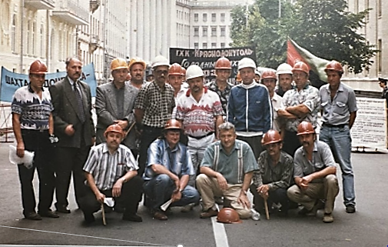
ІІ (дослідний) етап
Виявлено упереджене ставлення редакції та журналістів регіональної газети «Маяк» до учасників шахтарських страйків другої половини 1990 – 1991 рр.
публікація 19 квітня 1991 р. інтерв’ю з Є. Ренжиглом про нібито виконання шахтарями чужих політичних замовлень («комусь треба було зупинити усі шахти …з двома вимогами: звільнення Президента і відставка Хмари») [15];
Публікація 19 квітня 1991 р. листів до редакції нібито читачів із звинуваченнями на адресу шахтарів («дуже уміло використовують всю цю нерозбериху… так звані демократичні угрупування і партії») [12].
Водночас спогади Винниченка С.Г., працівника ВО «Красноармійськшахтобуд», у 1989-1991 рр., свідчать про підтримку населенням учасників шахтарського страйкового руху.
«Перехожі, коли бачили шахтарів на мітингу, ставилися позитивно, підтримували. Навіть скажу більше. Коли ми їздили до Києва, то нам приносили продукти. У Красноармійську теж співчували, що нам не платять зарплату»»
Витяг з усноісторичного інтерв’ю
Шахтарі Донбасу в Києві. З архіву Винниченка С.Г.

Slide 13
ІІІ (узагальнюючий) етап дослідження
Зміст: виклад результатів дослідження у вигляді учнівської науково-дослідної роботи; колективне обговорення (апробація)виконаного дослідження на виховних годинах у 8-му класі НВК № 1 Покровської міської ради, заняттях гуртка «Історія України» КПНЗ «Донецька обласна Мала академія наук учнівської молоді».
Висновки
У вітчизняній історіографії визнається політизація шахтарського страйкового руху у 1990-1991 рр. та його значний вплив на процеси розпаду СРСР та утворення незалежної України.
1
Аналіз публікацій регіональної газети «Маяк» свідчить про активну участь гірників ВО «Красноармійсьвугілля» у виборчої кампанії до Верховної Ради УРСР і місцевих Рад в лютому-березні 1990 р.; про політичний характер мітингу в Димитрові (нині Мирнограді) 11 липня 1990 р., на якому шахтарі підтримали ідею суверенізації Української РСР.
2
Співставлення матеріалів регіональної газети «Маяк» та усноісторичного інтерв’ю висвітлює невдалі спроби радянської влади налаштувати проти учасників страйку березня-квітня 1991 р. населення заходу Донеччини. Однак вимоги шахтарів ВО «Красноармійськвугілля» у цей час були переважно економічними.
3

Slide 14
Список використаних джерел
Агапов В. Л. Шахтарські колективи радянської України й органи влади СРСР: взаємовідносини напередодні та під час весняного страйку 1991 р. Український історичний журнал. 2011. № 3. С. 143-160. URL: http://nbuv.gov.ua/UJRN/UIJ_2011_3_10 (дата звернення: 25.03.2024).
Агапов В. Л. Взаємовідносини страйкового шахтарського й національно-демократичного рухів у 1991 р. Український історичний журнал. 2011. № 4. С. 23-40. URL: http://nbuv.gov.ua/UJRN/UIJ_2011_4_3 (дата звернення: 25.03.2024).
Білоконь М. Урядова комісія у шахтарів Димитрова. Маяк. 1990. 6 черв. (№ 90). С. 1.
Бурносов В.Ф. Соціально-економічне становище та політичне життя в Донбасі (1989 – 1994 рр.). Донецьк: ДонДУ, 1995. 98 с.
Васильєв В. Не в лозунгах, а насправді кращим повинне стати життя. Маяк. 1991. 26 листоп. (№ 183). С. 2.
Вугільний Донбас у другій половині ХХ століття / За ред. З. Г. Ліхолобової. Донецьк: ДонДУ, 2001. 339 с.
Гайворонський П, Є. Вугільні підприємства Красноармійська: історико-краєзнавчий нарис. Макіївка: Поліпрес, 2006. 112 с.
Гордієнко Р. Що далі? Боротьба! Маяк. 1990. 29 черв. № 103 (11474). С. 3.
Гордієнко Р. З холодної Балтики теплий привіт? 1991. 20 берез. (№ 46). С. 2.
Кочін І. «Не виїдемо, доки не заплатять!». 1990. 9 жовт. (№ 161). С. 1.
Мріль М. Робітничий рух вчора і сьогодні. Маяк. 1990. 30 трав. (№ 86). С. 1, 3.
Олексієнко Г. Шахтарський страйк: що думають про нього читачі «Маяка». Маяк. 1991. 19 квіт. (№ 63). С. 3.
Орлова І. А шахти «мінусують»… Маяк. 1990. 14 лип. (№ 112). С. 1.
Орлова І. Час покаже… Маяк. 1990. 27 груд. (№ 206). С. 2.
Романов Р. Відставка на знак протесту. Маяк. 1991. 19 квіт. (№ 53). С. 1.
Русначенко А. М. Пробудження. Робітничий рух на Україні в 1989-1993 рр. Київ: КМ Академія, 1995. 230 с.
Соколова Т. Страйк шахтарів, день четвертий. Маяк. 1991. 6 берез. (№ 38). С. 1

Slide 15
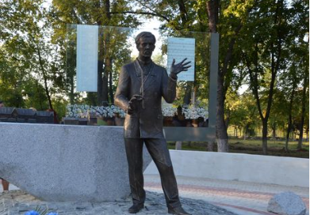
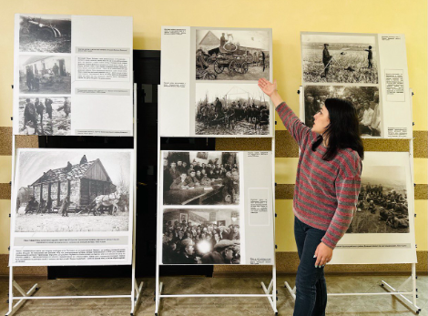
Дякуємо за увагу до історії рідного Покровська!
Пропонуємо подивитися відеоматеріали, підготовлені авторкою у 2023-2024 н.р.:
про життя та діяльність видатного українського композитора та диригента Миколи Леонтовича, який у 1904-1905 рр., 1907-1908 рр. працював викладачем співів і музики в залізничній школі станції Гришине (нині м. Покровськ);
Покликання на відео:
http://surl.li/snfyo
Пам’ятник М. Леонтовичу, м.Покровськ
про фотолітопис трагедії насильницької колективізації, розкуркулення та Голодомору 1932-1933 рр., створену Марком Залізняком, мешканцям хутору Романівка Гришинського району Донецької області.
Покликання на відео: https://youtu.be/_RCvFypF5dA
Банерна виставка про М. Залізняка в Покровському історичному музеї

